Slide 1
Evidenz in der Schmerztherapie und Wirbelsäulenchirurgie
Dr. med. S. Stöckli
FA Anästhesiologie FMH und FA SSIPM

Slide 2


Evidenz
Evidenz bezeichnet das dem Augenschein nach unbezweifelbar Erkennbare oder die unmittelbare, mit besonderem Wahrheitsanspruch auftretende vollständige Einsicht.
Wikipedia

Slide 3
Evidenzbasierte Medizin
ist eine jüngere Entwicklungsrichtung in der Medizin, die ausdrücklich die Forderung erhebt, dass bei einer med Beh patientenorientierte Entscheidungen nach Möglichkeit auf der Grundlage von empirisch nachgewiesener Wirksamkeit getroffen werden sollen. Sie soll eine „patientenzentrierte Wissenschaftlichkeit“ fundieren.
Wikipedia

Slide 4

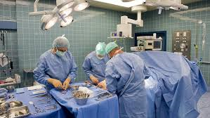
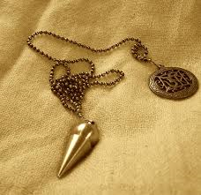
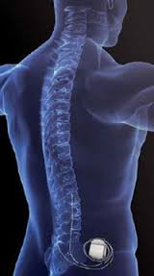
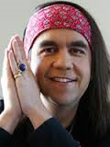
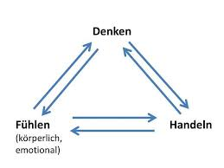
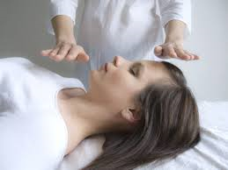
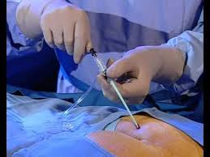
Bandbreite der Therapie chron. und akuter Szen
  Handauflegen Operationen
  Fernheilung Neurostimulation
  Pendeln Verhaltenstherapie
  Kartenlegen Medikamente
  Mike Shiva Epiduroskopie

Slide 5
Bandbreite in der Heilung (SzTh)
- Handauflegen bis Operation (Entscheidungsfindung: Erfahrungen, Präferenzen, Freunde, HA)
- alles kann helfen oder auch nichts (Faktor Patient, Diagnose, Behandler und andere äussere Faktoren)
- Verlauf in der Th ist häufig nicht vorhersagbar (bei keiner Th)
- Einsatz der Möglichkeiten mit Verstand, Um- und Weitsicht wählen
- Höchste Priorität in der Behandlung: Primum nihil nocere (zuerst einmal nicht schaden)
- die Waffen strecken ist keine Schande, wenn die Lage aussichtslos erscheint (Zweitmeinung oder interdisziplinäre Beurteilung erwägen)

Slide 6

„Wer heilt hat recht“ (Hippokrates)
Heilerfolg ist Definitionsfrage
Reichen z.B. 50% Szreduktion (oder FktVerbesserung…) dem Arzt oder dem Patienten? (Wichtig, Erwartungen vorher absprechen)
Messung der Szreduktion (VAS) teils erschwert oder nicht möglich
Erfolge können vom Behandler auch herbeigeredet werden (Suggestion)
Unzufriedene Pat. gibt es leider immer
Was dem einen hilft muss jemand anderem nicht zwingend helfen auch bei exakt gleicher Diagnose (nebenbei ist Diagnosestellung in der SzTh häufig sehr schwierig, erfahrungsabhängig und basiert häufig auf keiner Evidenz)
Psyche spielt ein nicht zu vernachlässigender Faktor speziell in der SzTh (Szen und Psyche nicht trennbar weder anatomisch noch funktionell)

Slide 7
Faktor „akut“ und „chronisch“
akute Szen verschwinden zum Glück häufig spontan wieder meist nach mindesten 6 Wochen
akute Szen sind deshalb häufiger dankbarer zu behandeln als chron
(Bsp. DH Op, bedenke Rehabilitation, Muskelschaden, Rezidiv und Kosten etc.)
adäquate Beh akuter Szen als Prävention vor Chronifizierung
(Bsp whiplash)

Slide 8
Evidenz in der Schmerztherapie

Slide 9
Ultraschall gesteuerte Interventionen in der SchmerzTherapie
Relativ neue Disziplin in SzTherapie und immer noch in Weiterentwicklung
Wissenschaftliche Arbeiten von wenigen Zentren
Thform wird von relativ wenigen SzTherapeuten angeboten; Erfahrung der Behandler vielfach bescheiden
Ultrasound-Guided Interventional Procedures in Pain Management: Evidence-Based Medicine
Samer N. Narouze, Reg Anesth Pain Med 2010

Slide 10
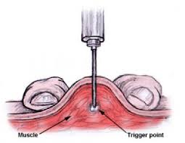
Evidenzlage Dry Needling bei myofaszialen Schmerzen
Evidence 1A- für unmittelbare Wirkung nach 4 Wochen
2 Studien vergleichen Dry Needling alleine und Needling mit Lidocain, wobei Needling mit Lidocain bessere Resultate zeigte
DN als zusätzliche Th anderer Behandlungen scheint nützlich zu sein
Effectiveness of dry needling for upper-quarter myofascial pain: a systematic review and meta-analysis; J Orthop Sports Phys Ther. 2013 Sep;43(9):620-34
Acupuncture and dry needling in the management of myofascial trigger point pain: a systematic review and meta-analysis of randomised controlled trials. Eur J Pain 2009; 13: 3–10 (inconclusive, wenige studien)
Myofascial pain syndrome of the head and neck: a review of clinical characteristics of 164 patients. Oral Surg Oral Med Oral Pathol 1985; 60: 615–2
Acupuncture and dry-needling for low back pain; Andrea D Furlan; Cochrane Library Review 2005

Slide 11
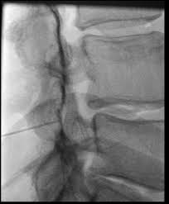
Evidenz für epidurale Steroidinfiltr. bei chron. Szen bei DH (nicht bei CLBP!)
Lumbal interlaminär bei lumborad. Szsyndromen:
Starke Evidenz für Szreduktion <6 Wochen
Limitierte Evidenz für langanhaltende Szreduktion >6 Wochen
Zervikale interlaminär bei zervikalen Radikulopathien:
Moderate Evidenz
Lumbale transforaminal bei lumborad. Szsyndrom:
Starke Evidenz für Szreduktion <6 Wochen
Moderate Evidenz für Szreduktion >6 Wochen
Zervikale transforaminal bei zervikalen Radikulopathien:
Moderate Evidenz
Pain Physician 2007; 10:185-212, systemic review

Slide 12
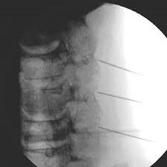
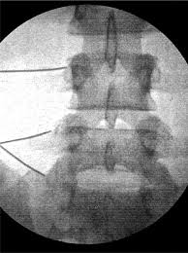
Evidenz der diagn. Abklärung der Fazettengelenke mittels Medial Branch Block (MBB)
Starke Evidenz für lumbal und zervikal
Moderate Evidenz für thorakal
Systematic review of diagnostic utility of facet (zygapophysial) joint injections in chronic spinal pain: an update, Pain Physician 2007 Jan;10(1):213-28

Slide 13
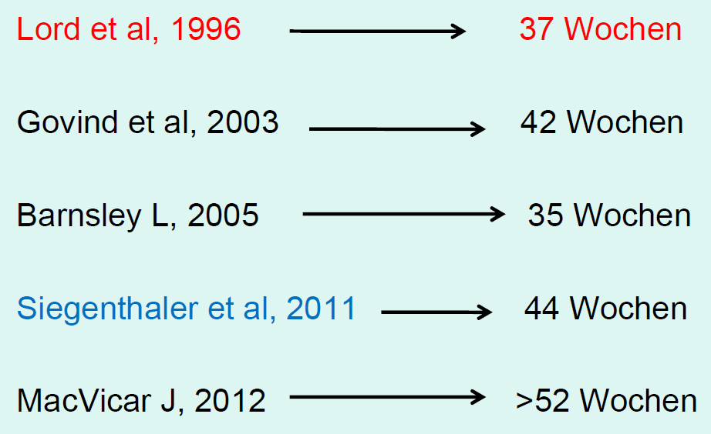
Thermokoagulation der MBB
Auch hier besteht eine starke Evidenz mit gut geführten RCT
Durchschnittliche Dauer der Szreduktion nach Thermo:

Slide 14
Epidurale Neurostimulation
Failed back surgery syndrome
Level II-1 or II-2 for clinical use on a long-term basis (Level I-V)
Spinal cord stimulation for patients with failed back surgery syndrome: a systematic review
Frey ME, Manchikanti L, Benyamin RM, Schultz DM, Smith HS, Cohen SP
Pain Physician. 2009 Mar-Apr;12(2):379-97
The limitations of this review included the paucity and heterogeneity of the literature
CRPS Typ I (meist nach Bagatelltrauma)
NNT SCS bei FBSS mit beinbetonten Szen 2.1
NNT ReOP bei FBSS mit beinbetonten Szen 8,4
Bei 60-80% effective SzReduktion
Spinal cord stimulation: indications and outcomes. Lee AW, Pilitsis JG. Neurosurg Focus. 2006 Dec 15;21(6):E3.

Slide 15
Medikamente in der Schmerztherapie
Speziell neuropathische Schmerzen:
Medikament NNT (für mind. 30-50% SzRed)
TCA (Amitriptylin, Nortriptylin etc.) 3,6
SNRI (Duloxetin, Venlafaxin) 6,4
Pregbalin, Gabapentin 4,5 (bei diabetischer Polyneuropathie)
Carbamazepin, Oxcarbazepin, Lamotrigin, Wirkungs-/NW-Profil schlecht
Topiramat, Valproat
Opioide sollen mind. gleichgut sein wie TCA oder
                Antikonvulsiva
Ansprechen der neuropath. Szen auf die einzelnen Medi ist insgesamt eher moderat und in publizierten Studien eher überschätzt

Slide 16

Medikamente in der Schmerztherapie
Lidocainpflaster Evidenz tief
Capsaicinpflaster (Qutenza 8%) NNT 11 (7-19)
Paracetamol NNT 4
ASS (650mg) NNT 4-5
Diclofenac NNT 2,3
Ibuprofen (400mg) NNT 2,7
Naproxen (300mg) NNT 4-5

Slide 17
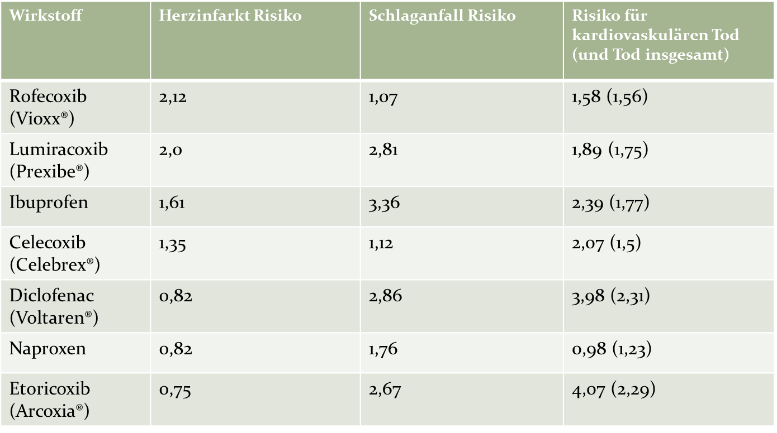
Cave NSAR und Coxibe
Cardiovascular safety of non-steroidal anti-inflammatory drugs: network meta-analysis
BMJ 2011; 342 doi: 10.1136/bmj.c7086 (Published 11 January 2011) Cite this as: BMJ 2011;342:c7086

Slide 18
Erfolge der medikamentösen SchmerzTh
Weniger als 50% der Patienten erreichen unter Pharmakotherapie eine Schmerzentlastung von mehr als 50% und viele leiden unter nicht tolerierbaren NW.
(Finnerup NB et al. Pain 2005 ; Eisenberg E. JAMA 2005)
Viele Patienten erleben nicht tolerierbare NW (z.B. Sedierung, kognitive Einschränkungen, Somnolenz, Übelkeit, Obstipation)

Slide 19
Evidenz bei Rückenoperationen

Slide 20
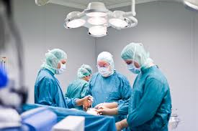
Häufigste RückenOP
Discushernien OP (2011 7600 OP in der CH, 20% mehr als 2007, Tendenz steigend)
Spinalkanalstenosen OP (13/100`000 Einwohner/Jahr)

Slide 21
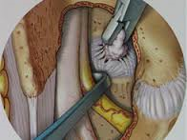
DH-Operationen
Evidenz der klin Untersuchungen
Evidenz der Bildgebung (MRI)
Evidenz der DH-OP
Evidenz der PhysioTh

Slide 22
Symptomatische DH und Evidenz der klin. Diagnosesicherung
Physical examination for lumbar radiculopathy due to disc herniation in patients with low-back pain; review (Van der Winst Dawm et al); Cochrane database systematic review 2010, Issue 2, Art. No.: CD007431
  16 Cohortenstudien, 3 Case controll Studien, 1 Studien in Hausarztpopulation
  Folgende Tests alleine für sich schlossen schlecht ab (Skoliose, Paresen, Muskelschwächen, Atrophien, verminderte Reflexe, Sensibilitätsdefizite)
  In den meisten Studien Lasègue ausgewertet. In der chir Population (hier bereits hohe Prävalenz für DH) der Lasègue zeigte hohe Sensitivität (Kranke werden als krank erkannt) mit einer weit gestreuten Spezifität (Gesunde werden als gesund erkannt)
  Gekreuzter Lasègue hohe Spezifität, tiefe Sensitivität
  Werden Bildgebungen zur Diagnosesicherung benutzt zeigte sich eine grössere Heterogenität
  Fazit: Für sich alleine angewendet zeigen die meisten Test eine schlechte diagnostische Performance zur Diagnosestellung einer DH. Die Diagnostik schneidet evtl. besser ab, wenn Tests kombiniert werden

Slide 23
Neurological examination of the peripheral nervous system to diagnose lumbar spinal disc herniation with suspected radiculopathy: a systemic review and meta-analysis; Al Nezari et al; Spine J. 2013 Jun; 13(6): 657-74
Ziel der Studie: Nachweise der diagn. Zuverlässigkeit neurol Unters zur Erfassung lumb DH mit vermuteter Radikulopathie
14 Studien eingeschlossen. Diese untersuchten 3 neurol Standartuntersuchungen (Sensibilität, Motorik, Reflexe)
8 Metaanalysen wurden durchgeführt: Vergleich der neurol Untersuchungsbefunde mit den chir Resultaten, radiologischen Befunde (MRI, CT, Myelographie)
  Resultate:
              limitierte diagnostische Zuverlässigkeit der neurolo Testung
              Alle Tests zeigen tiefe Sensitivität (Kranke werden als krank erkannt, d.h. viele verpasste DH) und moderate Spezifität (Gesunde werden als gesund erkannt)

Slide 24
The pain provocation-based straight leg raised test for diagnosis of lumbar disc herniation, lumbar radiculopathy, and/or sciatica: a systemic review of clinical utility; Scaia V et al. J Back Musculosceletal Rehabil 2012;25(4):215-23
Ziel: Untersuchung der diagn Verlässlichkeit der Schmerzauslösung beim Lasègue bei Radikulopathie und/oder Ischalgie
7 Artikel (3 hoher Qualität)
Resultate: Sensitivität und Spezifität variierten in den 7 Studien. 4 Studien werteten eine positive Sensitivität (Kranke werden als krank erkannt), 3 Studien werteten eine positive Spezifität (Gesunde werden als gesund erkannt)
Radikulopathie: chronische oder akute Reizung oder Schädigung einer Nervenwurzel mit dadurch ausgelösten Empfindungsstörungen, Schmerzen oder Lähmungen
Ischalgie: Sammelbezeichung für Schmerzzustände im Versorgungsbereich des Nervus ischiadicus, die meist durch eine Reizung der Nervenwurzeln bedingt sind

Slide 25
Accuracy of physical examination für chronic lumbar radiculopathy; Iverson T et al BMC Musculoskelet Disorders 2013 Jul 9;14:206
Department of Physical Medicine and Rehabilitation, University Hospital of North Norway
116 Pat mit Lumboischalgien > 12 Wochen mit einem positiven Indextest (Lasègue, Motorik, dermatomale Sens. Minderung, verminderter Reflex)
Referenzstandard: MRI (109) oder CT (7)
Resultate:
  Prävalenz für DH 77,8%
  Diagnostische Zuverlässigkeit der Indextest war tief
Fazit: Zuverlässigkeit dieser Test zur Vorhersage einer DH in der Bildgebung ist tief (in spezialisierten Abteilungen; Patientengut hochgradig selektioniert)

Slide 26
Clinical correlation of magnetic resonance imaging with symptom complex in prolapsed intervertebral disc disease: A cross-sectional double blind analysis; Jeetendra Bajpai
J Craniovertebr Junction Spine. 2013 Jan-Jun; 4(1): 16–20.
75 gesunde Patienten (43 Männer, 32 Frauen) zw. 19 und 55 Jahren mit Lumbalgien und predominaten Beinbeschwerden
It can safely be concluded that treating physician should put more emphasis on history, clinical examination, and make the inference by these and then should correlate the clinical findings with that of MRI to reach a final diagnosis.
Der Radiologe spielt den Ball zurück zu den Klinikern! (Patt-Patt?)

Slide 27
Degenerative disc disease and back pain
Magn Reson Imaging Clin N Am. 1999 Aug;7(3):481-91
Although MR imaging has become the most accurate test for depicting abnormal morphology, there is no agreement on the diagnostic value of morphology alone. If the natural history of a disease is not clearly understood, and if there is little consensus, within or between specialties, regarding the use of diagnostic tests, the risk of misdiagnosis is high.
Imaging the back pain patient
Maus T
Phys Med Rehabil Clin N Am. 2010 Nov;21(4):725-66
There is very poor correlation between imaging findings of disc herniation and the clinical presentation or course. Only when an imaging finding is concordant with the patient's pain pattern or neurologic deficit can causation be considered.

Slide 28

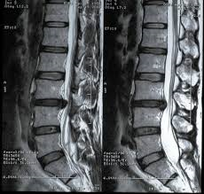
Abnormal Magnetic-Resonance Scans of the
Lumbar Spine in Asymptomatic Subjects
A PROSPECTIVE INVESTIGATION*1990
BY SCOTT D. BODEN, M.D.t, DAVID 0. DAVIS, M.D.t, THOMAS S. DINA, M.D.t,
NICHOLAS J. PATRONAS, M.D4, AND SAM W. WIESEL, M.D. , WASHINGTON, D.C.
From the Departments of Orthopaedic Surgery and Radiology, George Washington University Medical Center, Washington
67 Individuen ohne RückenSzen
Rund 30% der asympt (hatten nie radikuläre Szen, neurogene Claudicatio oder Lumbalgien) untersuchten Pop hatte eine grobe Path im MRI der LWS
MRI von 3 geblindeten Neuroradiol beurteilt:
Bei 20-39 Jährigen in 35% Degen oder Vorwölbung 1 Discus in mind einem Segment
Bei den < 60 Jährigen 20% mit herniertem Nucleus pulposus, 1 mit einer SpS
Bei den > 60 Jährigen 36% mit herniertem Nucleus pulposus und 21% mit SpS
Bei den 60-80 Jährigen alle ausser einem Degen oder Vorwölbung eines Discus in mind einem Segment
The Journal of Bone and Joint Surgery. Vol. 72-A, No. 3, March 1990

Slide 29
Evidenz bei DH-OP
In general, there is evidence that early surgery in patients with sciatica provides for a better short-term relief of leg pain as compared to prolonged conservative care, but the evidence is low quality because of the fact that only one trial investigated this properly. No significant differences were found between surgery and usual conservative care in any of the clinical outcomes after 1 and 2 years, but the evidence is of very low quality. The scarcity of studies as well as the limited quality of the studies does not support the choice for any timing in our current guidelines.
bessere kurzzeitige Reduktion der Beinszen als kons Th (Qualität der Evidenz aber schlecht)
kein Unterschied in der Evidenz in irgendeinem Outcome nach 1 und 2 Jahren nach OP verglichen mit konservativer Th
Wilco C. H. Jacobs Eur Spine J. Apr 2011; 20(4): 513–522

Slide 30
Evidenz für PhysioTh bei lumborad. Szen
Bed rest and physiotherapy are not more effective in acute sciatica than continuation of ADLs (acitivites of daily living)
Journal of Neurosurgery: Spine; January 2002 / Vol. 96 / No. 1 / Pages 45-49

Slide 31
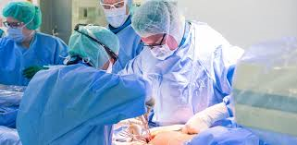
Lumbale SKS-OP
Evidence based clinical guidelines for multidisciplinary spine care; North American Spine Society 2011
Langzeitoutcome nach kons und operativer Th
Wann welche OP?

Slide 32
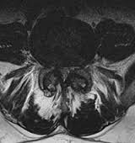
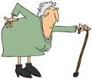
Spinalkanalstenose (SKS)
In the absence of reliable evidence, it is the work group`s opinion that the natural history of patients with mild to moderatly symptomatic degenerative lumbar stenosis can be favorable in about one-third to one-half of patients
There is insufficient evidence to make a recommandation for or against:
  Certain physical findings for the diagnosis of degenerative lumbar spinal stenosis including a positiv Romberg test, thigh pain exacerbation with extension, sensorimotor deficits, leg cramps and abnormal Achilles tendon reflexes
  The diagnostic reliability of patient-reported dominance of lower extremity pain or leg pain
  A correlation between clinical symptoms or function with the presence of anatomic narrowing of the spinal canal on MRI, CTM and CT
  The use of pharmacological treatment in the management of spinal stenosis
  The use of physical therapy or exercise as stand-alone treatments for degenerative lumbar spinal stenosis
  Spinal manipulation for the treatment of lumbar spinal stenosis
Evidence based clinical guidelines for multidisciplinary spine care; North American Spine Society 2011

Slide 33
Spinalkanalstenose- konservative Th
Interlaminar Steroid injections are suggested to provide short term symptom relief (< 6 Mte) with neurogenic claudicatio or radiculopathy. There is conflicting evidence für long term efficacy (21,5-24 Mte)
A multiple injection regime of radiographically guided transforaminal epidural steroid injections or caudal injections is suggested to produce medium-term (3-36 Mte) relief of pain in patients with radiculopathy or neurogenic intermittent claudicatio from lumbar spinal stenosis
Lumbosakrales Korsett: verlängert whs die Gehdistanz und vermindert die Szen. Keine Evidenz, dass der Effekt anhält sobald abgezogen
Ungen. Evidenz für: Traktionsbehandlung, Elektrische Stimulation oder TENS, Akupunktur
Evidence based clinical guidelines for multidisciplinary spine care; North American Spine Society 2011

Slide 34
Langzeit Outcome der konservativen Behandlung bei SKS (2-10 Jahre)
Bei einem hohen Prozentsatz der Pat mit SKS kann die kons/intervent Th eine Langzeitverbesserung bewirken
Evidence based clinical guidelines for multidisciplinary spine care; North American Spine Society 2011
Outcome nach dekompressiver Laminektomie/Laminotomie
  7 bis 10 Jahre nach Dekompression einer SpS:
  23% der Pat. mussten erneut operiert werden
  33% der Pat. hatten starke RückenSzen
  53% der Pat. war nicht in der Lage 200m zu gehen
  75% der Pat. waren zufrieden mit dem OP-Resultat
  Die Zeit bis zur Rehab nach einer lumbalen RückenOP kann zw. 6 Wo und 8 Mten dauern
Spine: January 1996 - Volume 21 - Issue 1 - p 92–97

Slide 35
Cochrane Review
Surgical versus non-surgical treatment for lumbar spinal stenosis
Fabio Zaina, Christy Tomkins-Lane, Eugene Carragee, Stefano Negrini
Published Online: 29 JAN 2016
Aktuelle Evidenz vergleichend chir gegen nicht-chir Beh ist von schlechter Qualität Keine Empfehlung zur besten Beh möglich
Fazit: Angesichts der hohen Rate an NW durch die OP (10-24%, Risiko für ReOP 17%), sollten die Kliniker vorsichtig sein in der Ind.stellung für eine SKS Op und den Pat gut aufklären

Slide 36
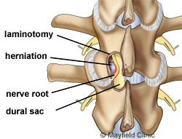
Wenn OP-welche?
Bei Pat mit moderaten bis schweren Symptomen mit einer SKS (Laminotomie)
Dekompression alleine bei predominanten BeinSzen ohne Instabilität
whs profitieren Pat mit Instabilität von einer zusätzlichen Stabilisation

Slide 37
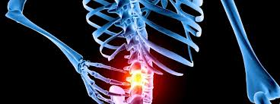
Chron. lumbales Schmerzsyndrom (CLBP)
Entscheidungsfindung in der chir Th
Evidenz prognostischer Tests
Vergleich Stab.OP vs kogn VerhaltensTh
Evidenz Chiropraktik, PhysioTh und Akupunktur bei akutem und chron LBP
Med Indikationen für Stab.OP (gemäss ISASS)
Prädiktion des Outcome der Stab OP bei CLBP

Slide 38
Entscheidungsfindungen in der chir. Behandlung von CLBP
Willems P.; Decision making in surgical treatment of chronic low back pain: the performance of prognostic tests to select patients for lumbar spinal fusion Acta Orthop Suppl. 2013 Feb;84(349):1-35
Bisher kein spezifischer anatomischer Grund für CLBP gefunden
Meist finden sich degen. Veränd. des Discus und/oder der Fazettengelenke (diese Veränd. werden aber auch bei «gesunden» Pat. gefunden)
Theorie: - Sz- Generation durch Einwachsen von Nervenendigungen in den beschädigten/degenerierten Discus sowie hohe Konz. von proinflam. Mediatoren
                - Exazerbation durch mech. Beanspruchung
                Konzept für Stab. OP wurde entwickelt
                Das Outcome solcher Ops schwierig voraussehbar
                Worauf stützt sich nun der behandelnde Chirurge zur Voraussage des Erfolges?

Slide 39
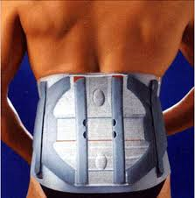
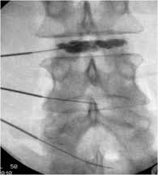
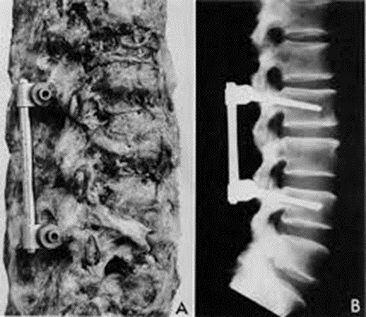
Die 3 häufigsten zur Entscheidung beigezogenen progn. Tests im klin. Alltag in den Niederlanden
1. Immobilisation in einer lumbosakralen Orthese
2. Provokative Discographie
3. Temporäre externe transpedikuläre Fixation
Nationale Befragung holländischer WS Chirurgen zu ihrer Meinung zu den 3 Tests
sehr heterogene Meinung

Slide 40
Lumbosakrale Orthese
die Literaturrecherche zeigte einen gewissen progn. Wert für Pat., welche noch nicht operiert wurden (für voroperierte Pat. kein progn. Wert)

Slide 41

Temporäre externe transpedikuläre Fixation
Neue Untersuchungen zeigen keinen prog. Wert für diesen Test, da keine sign. Verminderung der Beweglichkeit der lumbosakralen Gelenke

Slide 42
Provokative Discographie
Von vielen Chirurgen als wertvoller und aussagekräftiger Test angesehen
Kontrovers, weder in der Literatur noch in der Klinik über alle Zweifel erhaben
Provocative diskography: safety and predictive value in the outcome of spinal fusion or pain intervention for chronic low-back pain
Paul C Willems; J Pain Res. 2014; 7: 699–705
PD is the most specific procedure to diagnose diskogenic low-back pain. Its accuracy, however, is rather low or at best unknown
Komplikationen: Diszitis, vorzeitige Degen des untersuchten Discus
Fazit: Diskography as a stand-alone test is not recommended in clinical decision making for patients with chronic low-back pain

Slide 43
Literatursuche für die 3 Tests
spärliche Ausbeute; 10 brauchbar Studien insgesamt
gemäss dieser spärlichen Literatur besteht eine mangelhafte progn. Aussagekraft
        Somit kann man zusammenfassend festhalten, dass die Entscheidungsfindung für eine chir. Stabilisation im klin. Alltag (zumindest in Holland) auf Tests basiert mit mangelhafter oder bestenfalls unvorhersehbarer progn. Aussagekraft
        Qualitativ bessere Studien sind gefragt!
        In der Literatur finden sich versch Studien, welche ähnliche Resultate mit kognitiver VerhaltensTh oder intensive Übungen zeigen wie die spinale FusionsOP aber mit beachtlich weniger Kompl, Morbidität und Kosten

Slide 44
Randomized Clinical Trial of Lumbar Instrumented Fusion and Cognitive Intervention and Exercises in Patients with Chronic Low Back Pain and Disc Degeneration
46 Pat. (zw. 25–60 J, chron. Lumbalgien seit >1 J, radiol. Nachweis einer Diskusdegen. auf Höhe L4-L5 u/o L5-S1) wurden randomisiert für eine lumbale Stabil.-OP und postOP PhysioTh oder kognitiver VerhaltensTh und Übungen
Die kogn. Verh.Th bestand aus einer Lektion, in der den Pat. erklärt wurde, dass die normalen tägl. Aktivitäten keinen weiteren Schaden zufügen und dass sie den Rücken normal gebrauchen. Zusätzlich 3x täglich Physioübungen für 3 Wochen.
Erfolgsrate betrug 70% nach der OP und 76% nach kongn VerhaltensTh und Übungen (unabh Auswerter). Die frühe Kompl.rate in der OP Gruppe betrug 18%
Spine: 1 September 2003 - Volume 28 - Issue 17 - pp 1913-1921

Slide 45

Stabilisierende RückenOP bei CLBP
Die wissenschaftliche Literatur zeigt keine klare Evidenz in den Kosten-Benefit Studien der meisten stab RückenOP verglichen mit konservativer Th
Stabilisationen und Diskusersatz OP nicht besser als kons Th
Die Tendenz der wissenschaftliche Evidenz scheint weg von Stabilisationen bei degen Diskuserkr, diskogenen Szen und unspezifische RückenSz zu gehen
Es braucht nach wie vor RCT um die chir Resultate mit dem natürlichen Verlauf der Erkr, dem Placeboeffekt und der kons Th zu vergleichen
Neurocirugia (Astur). 2007 Oct;18(5):406-13

Slide 46
Evidenz Stabil. RückenOP bei CLBP
Keine Evidenz im ersten Cochrane Review 1999 (lumbar degen Disc disease or LBP)
Updated Cochrane Review 2005 (2 RCT)
        1. RCT: besseres Outcome für Stab OP als mit kons Th., nach längerem Follow up verschwand der Vorteil aber
        2. RCT: Stab OP verglichen mit kong. Verh. Th zeigte gleich gute Resultate nach 1 Jahr
Eine weitere RCT: Vergleich Stab OP mit intensive Rehab Progamm. Gleicher Outcome nach 2 Jahren
Stabil. OP: höhere Komplikationsrate, erschienen weniger kosteneffektiv als intensive Rehab
Gibson JN; The cochrane review of surgery for lumbar disc prolaps and degenerative lumbar spondylosis; Spine 1999; 24:1820-32
Brox JI; Randomized clinical trial of lumbar instumented fusion and cognitive intervention and exrcises in patients with chronic low back pain and disc degeneration; Spine 2003;28:1913-21
Fairbank J., Randomized controlled trial to compare surgical stabilisation of the lumbar spine with an intensive rehabilitation programm for patients with chronic low back pain: The MRC spine stabilisation trial; BMJ 2005; 330: 1233

Slide 47
Spinal fusion versus non-surgical treatment in patients with chronic low back pain: An average 11-year follow-up of three randomized controlled trials
Mannion AF, Brox JI, Fairbank JC; Spine J. 2013 Nov;13(11):1438-48
After an average of 11 years follow-up, there was no difference in patient self-rated outcomes between fusion and nonoperative treatment for cLBP. The results suggest that, given the increased risks of surgery and the lack of deterioration in non-operative outcomes over time, the use of lumbar fusion in cLBP patients should not be favored in healthcare systems where combined physical and psychological programs are available
Kein Unterschied zw. Operierten und Nichtoperierten nach 11 Jahren
In Anbetracht der OP-Risiken und Fehlen einer Verschlechterung der Symptome gibt es keine Ind für stab Rücken-OP bei dieser Diagnose (wenn multidisziplinäre kogn VerhaltensTh und Exercise Rehabilitationsprogramme zur Verfügung stehen)

Slide 48
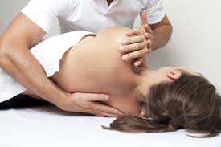
Evidenz der Chiropraktik bei akuten und chron. lumbalen Szen
CP ist effektiver als Placebobehandlung
CP ist nicht wirksamer als Szmittel, PhysioTh, Übungen, Rückenschule oder die Behandlung beim HA
positiv formuliert: Sie sind mindesten genauso gut wie der Chiropraktiker
Review Cochane Collaboration 2004; 39 RCT
Spinal manipulative therapy for acute low-back pain, Sidney M Rubinstein, Cochrane Database of systemic reviews 2012; Issue 9

Slide 49
The McKenzie Method for Low Back Pain:
A Systematic Review of the Literature With a Meta-Analysis Approach
There is some evidence that the McKenzie method is more effective than passive therapy for acute LBP; however, the magnitude of the difference suggests the absence of clinically worthwhile effects.
There is limited evidence for the use of McKenzie method in chronic LBP. The effectiveness of classification-based McKenzie is yet to be established
Spine; 20 April 2006 - Volume 31 - Issue 9 - pp E254-E262

Slide 50
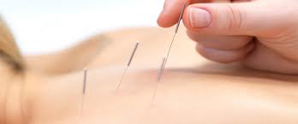
Akupunktur und lumbale Rückenschmerzen
20 Studien insgesamt
3 befassten sich mit akuten lumbalen Rückenszen; wegen der kleinen Anzahl und schlechter methodologischer Qualität keine klare Empfehlung
17 bei CLBP. Akupunktur besser als keine oder Placebobehandlung. Effekt hielt aber nur gerade bis kurz nach der Beh. Als Zusatzbeh der konventionellen Behandlungen (?) besser als nur als Monotherapie
Cochran review update bis 2003

Slide 51
Med Indikation zur Stabilisations OP gemäss International Society for the advancement of spinal surgery (ISASS)
1. Notfallsituationen (wenn permanenter neurologischer oder funktioneller Schaden droht)
2. Trauma
3. Revisionen (VorOP)
4. Tumor
5. Infektionen
6. Flat-back-syndrome (z.B. durch VorOp)
7. Pseudoarthrose (idR durch VorOP)
8. Anschlusssegmentdegeneration (Stenose, Spondylolisthesis oder DH, Fazettenpathologie) idR durch VorOP
9. Deformationen (z.B. Skoliose)
10. Spondylolisthesis
11. Wiederholte Discushernierungen auf gleichem bereits operiertem Level (VorOP)
12. Stenosen mit prä- oder intraoperativ dokumentierter Instabilität
13. Degenerative Bandscheibenerkrankung Freipass für Alles!

Slide 52
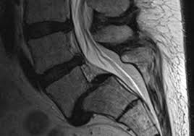
Fusion versus conservative management for low-grade isthmic spondylolisthesis
Samuel Samant
Cochrane Database of systemic reviews 2012; Issue 10
Über befriedigende Resultate wird sowohl nach operativer als auch nach kons Beh berichtet. Die Evidenz ist schwach wegen fehlender prospektiver randomisierter Studien
Resultate in dieser Studie :
Die operative Versorgung bei isthmischer Spondylolisthesis verbessert die Funktion und lindert die Schmerzen effektiver als Übungsprogramme

Slide 53
Prädiktion für schlechte Outcome bei StabilisationsOP
Degen. Veränderungen
Depression
Voroperierter Rücken
Generell schlechter med Zustand (andere Gelenkserkr und systemische Erkr.)
Schlechte Selektion und falsche Erwartungen des Pat. (Falsches Level operiert, depressiver Pat etc.)
Predictors of surgical outcome and their assessment; Anne F. Mannion; Eur Spine J 2006, 15: S93-108
Clinical decision making in spinal fusion for chronic low back pain. Results of a nationwide survey among spine surgeons: Paul Willems; BMJ Open 2011;1: e000391

Slide 54
Ausblicke

Slide 55

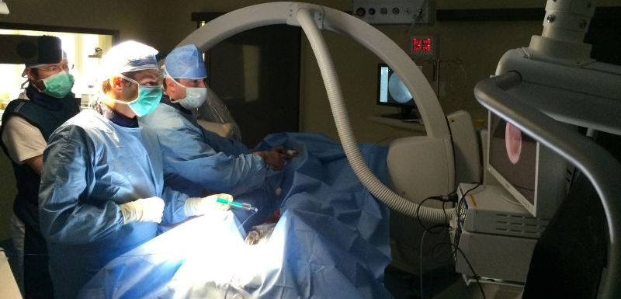
Epiduroskopie
A randomiced controlled trial of spinal endoscopic adhesiolysis in chronic refractory pain low back and lower extremity pain; L. Manchikanti, BMC Anesthesiology 2005,5:10
Die Evidenz moderat bis stark
Percutanous adhesiolysis in the management of chronic low back pain in post lumbar surgery syndrome and spinal stenosis; a systemic review, Helm S., Pain Physician 2012; 15:E435-E462
Evidenz stark
Systemic review of effectiveness and complications of adhesiolysis in the management of chronic spinal pain: an update, Pain Physician 2007; 10:129-146)
Evidenz 2B+
Pain Practice 2013, Review von Jan Willem
Level I or II-1 based on the US Preventative Services Task Force (USPSTF) criteria (Level I-III)
Systematic review of percutaneous adhesiolysis and management of chronic low back pain in post lumbar surgery syndrome; Epter RS, Pain Physician. 2009 Mar-Apr;12(2):361-78.

Slide 56
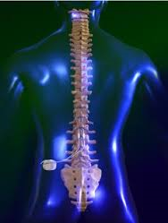
Hochfrequenz SCS (10kHz)
Äusserst vielversprechende Methode zur Beh von chron Th-refraktären Rücken- und BeinSzen
Deutlich bessere Resultate als herkömmliche SCS sowohl der Bein- und va. der RückenSzen
Keine störenden Parästhesien
Kein intraoperatives Mapping nötig
In UK bestehen Bestrebungen die stab. RückenOP in den Guidlines hinter diese Th zu platzieren
(Prof. A. Al-Kaisy)

Slide 57
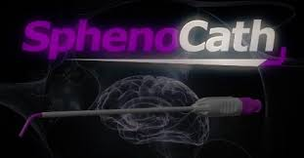
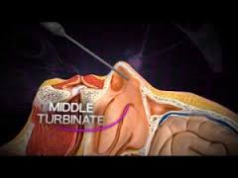
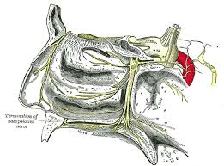
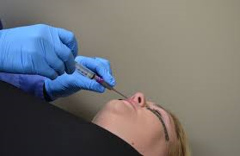
Th chron. KopfSzen mit dem Sphenocath
Zielstruktur Ggl. Sphenopalatinum
nicht-invasive Methode
Platzierung von je 2ml Lido 4%
Einfach und schnell und erfolgreich
Ind: Migräne, Cluster KS, Trigeminusneuralgie, atypischer GesichtsSz

Slide 58
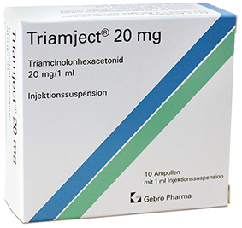
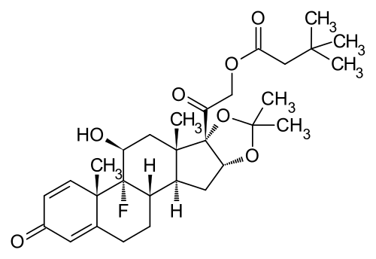
Triamject
Triamcinolonhexacetonid
Indikationen
nicht infektiös bedingte Gelenkentzündungen (rheumatoide Arthritis)
entzündliche Schübe bei verschleißbedingten Gelenkerkrankungen (aktivierte Arthrose)
Arthritis bei Pseudogicht

Slide 59
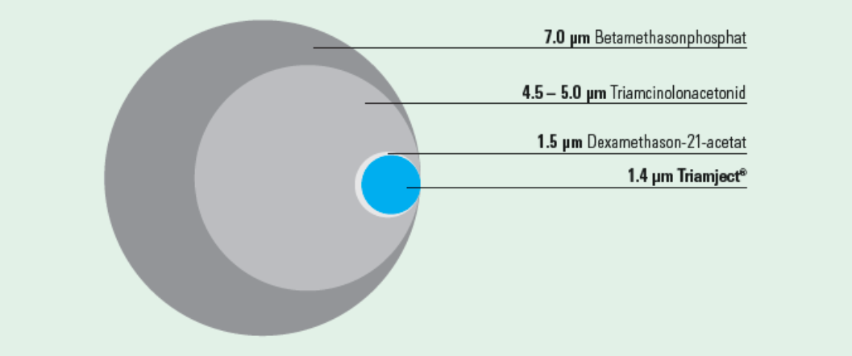
Kristallgrösse
Derendorf H et al. Pharmacokinetics and pharmacodynamics of glucocorticoid suspension after intra-articular administration. Clin Pharmacol Ther 1986; 39: 313-7

Slide 60
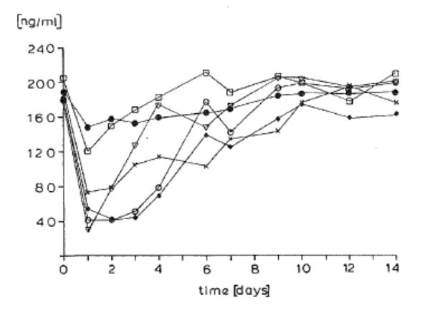
Endogener Hydrocortisonspiegel nach intraartikulärer Applikation
Abbildung 4. Endogener Hydrocortison-Spiegel gemessen während 14 Tagen für 20 (•) und 40 mg THA (x), 10 mg (□), 20 mg (O) und 40 mg TA (◊) und 5.7 mg Betamethason ( ).

Slide 61
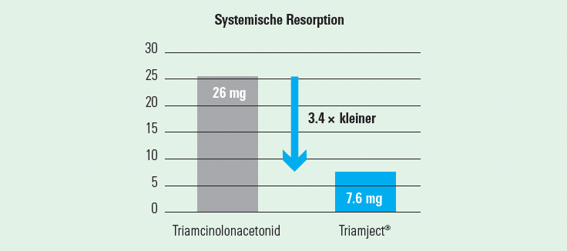
Schlussfolgerung

Slide 62

Vielen Dank

